Slide 1
Installation et configuration
platformio sur Visual Studio Code

Slide 2
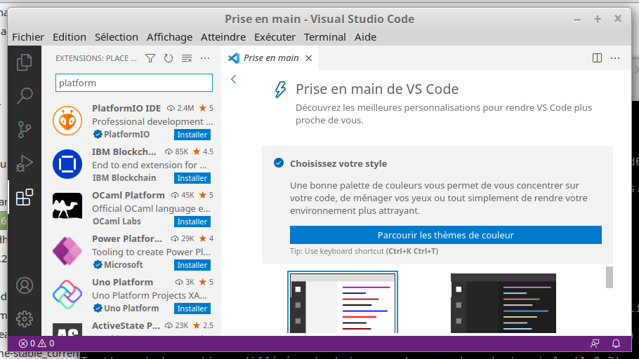
ajout platformio
2
3
1

Slide 3
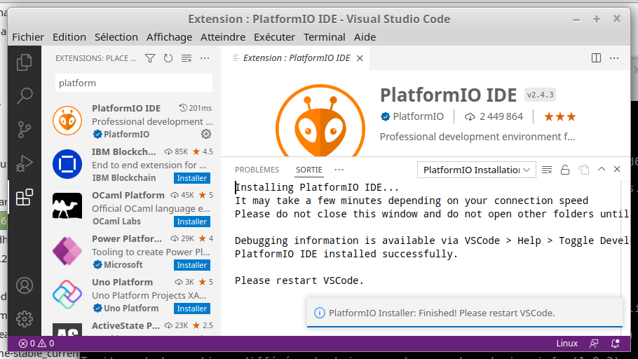
Après l'installation,
il faut redemarrer
Visual Studio Code

Slide 4
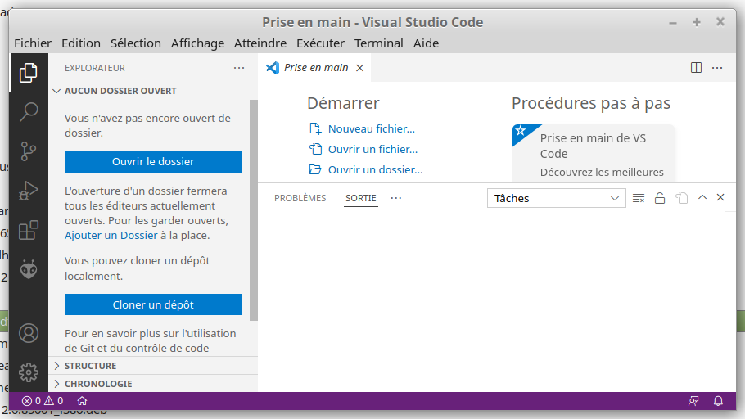
Nouvel icone
platformio

Slide 5
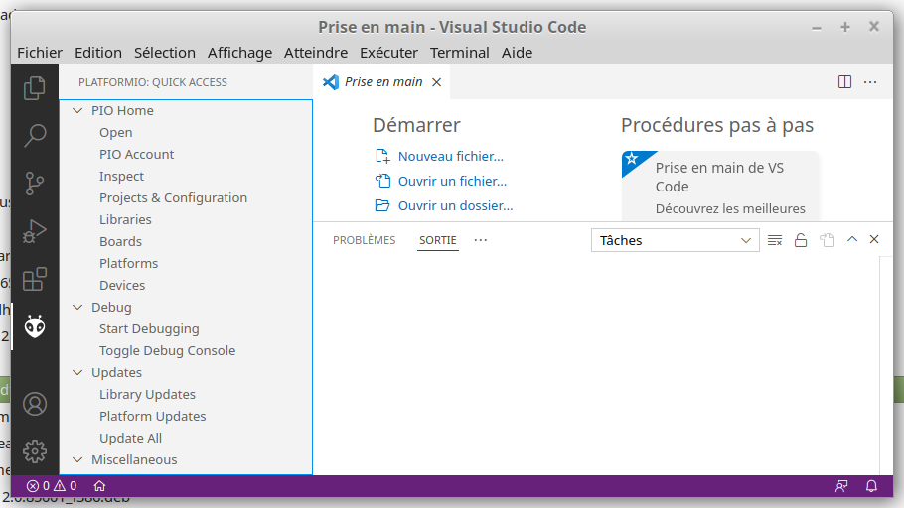
Créer un nouveau projet

Slide 6
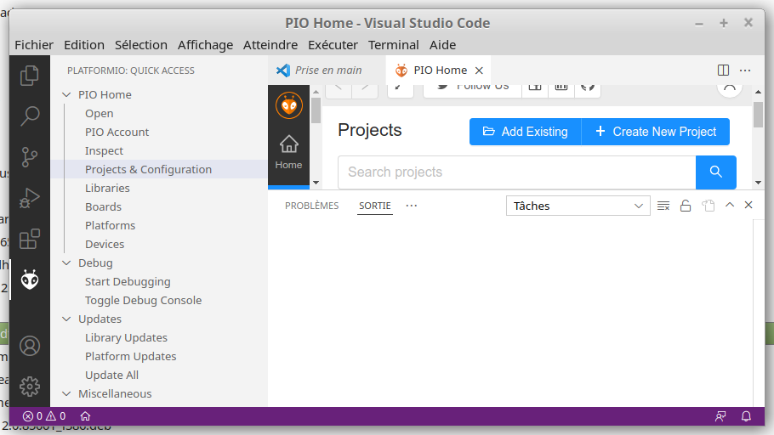
Créer un nouveau projet

Slide 7
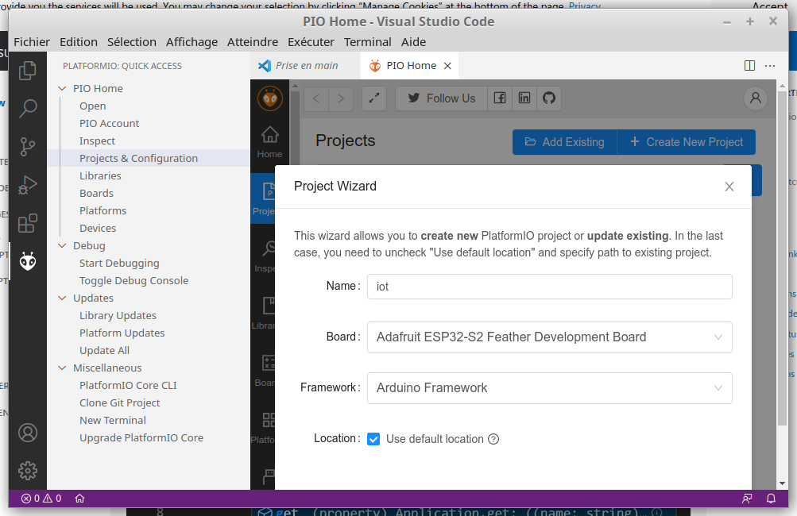
Nom de votre projet
Architecture matérielle

Slide 8
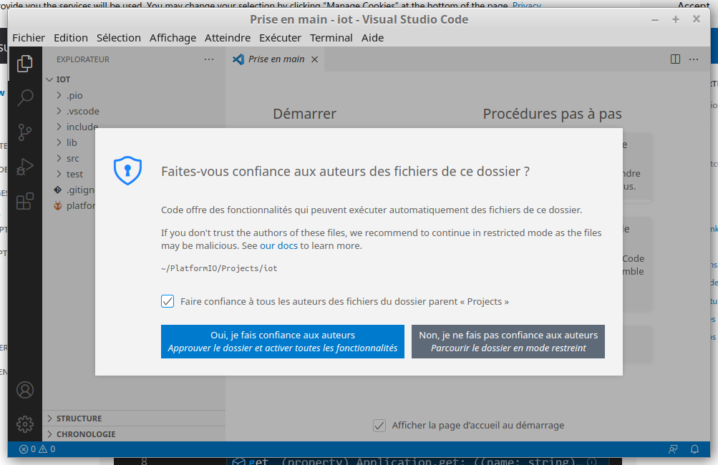

Slide 9
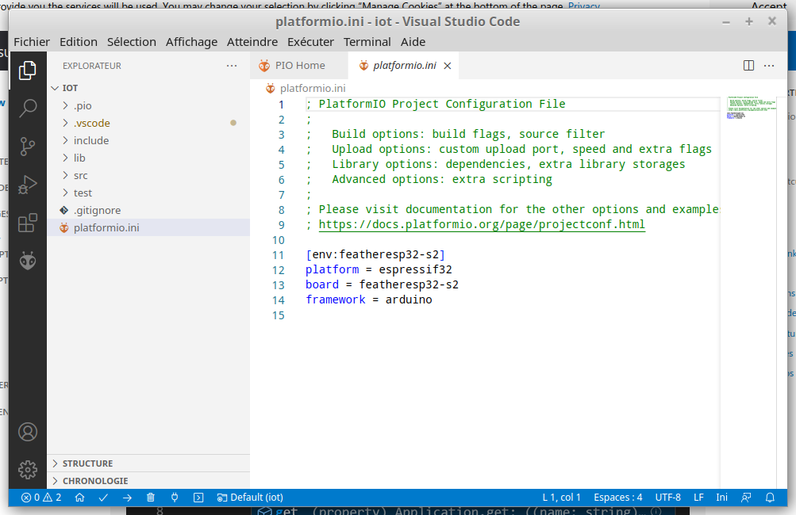
Fichier de configuration
du projet

Slide 10
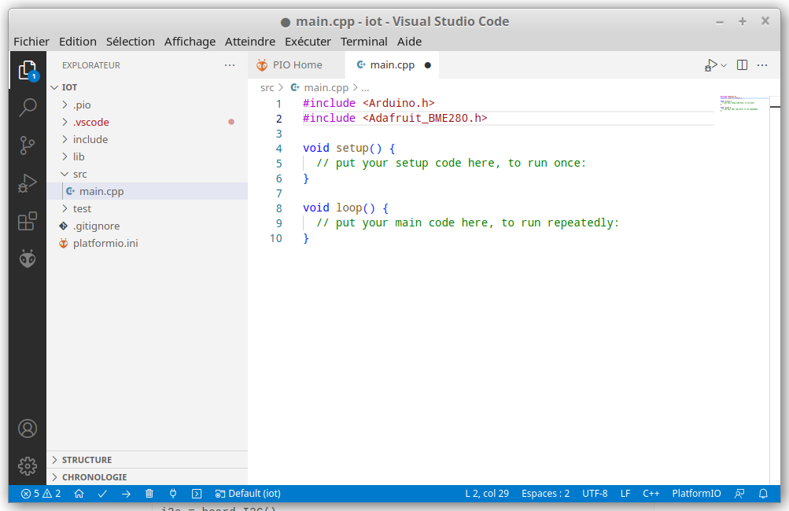
Répertoire source
contenant le programme
principal et vos bibliothèques

